Slide 1



Programme de remédiation intensive
-Français-
Semaine1
Séance : 12
Version expérimentale pour les Ecoles Pionnières.
Non définitive. En cours d’amélioration.

Slide 2


Pour l’enseignant – A ne pas lire aux élèves
Recommandations générales pour les enseignant(e)s
. 1. Se préparer : lire attentivement l’ensemble des diapositives en amont afin de s’en imprégner et élaborer la carte mentale de la leçon et anticiper les enchaînements.
2. Couvrir le contenu de la leçon avec une vérification permanente de la compréhension : ne pas sauter de diapositives et vérifier la compréhension; en maintenant un rythme soutenu sans temps mort;
3.Rester fidèle au scénario pédagogique : suivre les consignes du ruban didactique activement, sans se limiter à une lecture passive.
4.Expliquer les consignes: s’assurer que tous les élèves comprennent les consignes des activités, en les invitant à les reformuler ou à les réexpliquer, si besoin, dans leur langue maternelle.
5.Donner un feed back riche et systématique : solliciter la participation du maximum d’ élèves en les questionnant et en corrigeant les erreurs.
6.Adopter une posture dynamique : circuler dans la classe, capter l’attention par des explications, et au besoin , illustrer par des exemples;

Slide 3
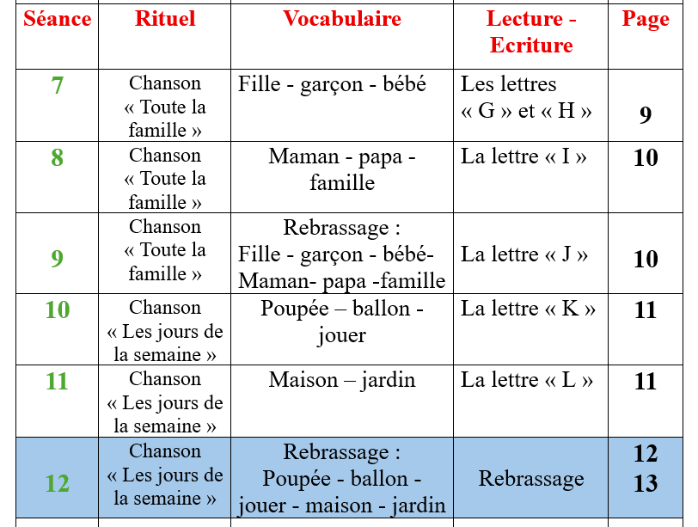
Pour l’enseignant(e) – ne pas lire aux élèves
La répartition quotidienne des activités
Semaine : 2

Slide 4


A la fin de la séance d’aujourd’hui,
au moins 80% des élèves doivent être capables de :
Réviser les mots du vocabulaire de la semaine:
Maman – papa – bébé – famille – garçon – fille –
Poupée – ballon – jouer – maison – jardin.
Réviser les lettres de la semaine G- H- I – J – K - L
Passation du test de suivi de la deuxième semaine

Slide 5






Pour l’enseignant ( e )
Matériel technique
PC + PPT
Pointeur
Projection ajustée
Matériel didactique
Ardoise
Cahier
Livret
Cartes

Slide 6
Plan de la séance
1. Ouverture
2. Vocabulaire
    Rebrassage
    Test de suivi – semaine - 2 -
3. Pré- lecture
    Rebrassage
    Test de suivi – Semaine - 2 -

Slide 7


Bonjour ! Nous allons commencer la séance de français.

Slide 8



10 min
Rituel
Chanson action
Version provisoire pour la formation des enseignants

Slide 9


1. Chanson action | 2. Jeu de vocabulaire | 3. Jeu de pré-lecture | 4.Graphisme | 5.Pratique autonome | 6.Jeu
.
Nous allons écouter une chanson et nous allons chanter.

Slide 10
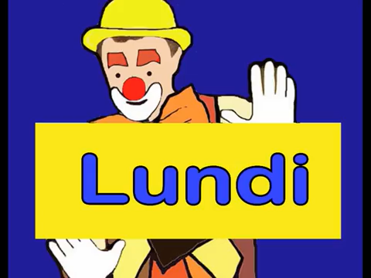
1. Chanson action | 2.. Vocabulaire | 3. Pré-lecture | 4.Graphisme | 5.Pratique autonome | 6.Jeu
On va chanter tous ensemble.

Slide 11

Vocabulaire
Rebrassage
Version provisoire pour la formation des enseignants

Slide 12

Pour l’enseignant (e )
Objectifs de l’activité
Réviser les mots du vocabulaire de la semaine:
Maman – papa – bébé – famille – garçon – fille –
Poupée – ballon – jouer – maison – jardin.

Slide 13
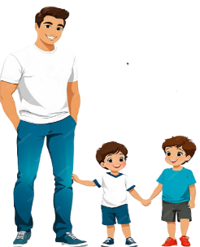
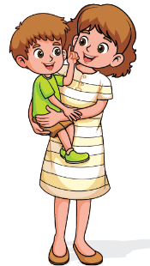

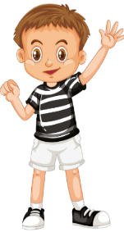


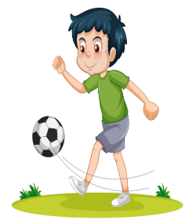

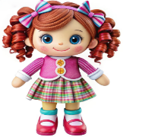
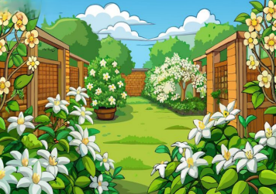

1. Chanson action | 2. Vocabulaire | 3. Pré-lecture | 4.Graphisme | 5.Jeu
  Aujourd’hui, nous allons revoir ensemble le vocabulaire que nous avons déjà appris.

Slide 14

Rebrassage du vocabulaire (2)
Jeu du duel
Version provisoire pour la formation des enseignants

Slide 15

1. Chanson action | 2. Vocabulaire | 3. pré- lecture | 4. graphisme | 5.Jeu
Vous allez passer au tableau pour jouer à deux. Un élève montre 3 images, une après l’autre, et l’autre dit les mots. Par la suite les rôles seront échangés.
Je montre 3 images au hasard
Je dis les mots

Slide 16



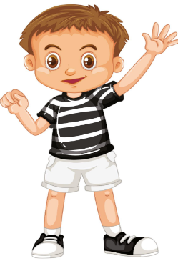

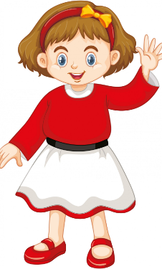
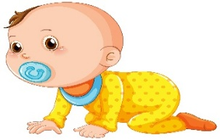
1. Rituel | 2. Vocabulaire | 3. Lecture- écriture | 4.Pratique autonome | 5.Jeu
Qui veut passer au tableau?
L’enseignant (e ) fait passer les élèves deux par deux et annonce le gagnant.
Après le passage de quelques élèves, changez de liste.

Slide 17



1. Rituel | 2. Vocabulaire | 3. Lecture- écriture | 4.Pratique autonome | 5.Jeu
Qui veut passer au tableau?
L’enseignant (e ) fait passer les élèves deux par deux et annonce le gagnant.

Slide 18
Test de suivi
Vocabulaire
Version provisoire pour la formation des enseignants

Slide 19
Pour l’enseignant – À ne pas lire aux élèves.
Déroulement du test de suivi
L’enseignant(e) fait passer au tableau tous les élèves de la classe, à tour de rôle. À chaque passage, une liste de vocabulaire proposée est attribuée à l’élève, puis la rotation reprend.
L’enseignant(e) demande à chaque élève de nommer les six mots illustrés correspondant à la liste affichée. Dans cette activité d’évaluation, il ne faut pas corriger les erreurs.
Critère de réussite :
👉 L’élève reconnaît et nomme correctement au moins 4 mots de la liste proposée.

Slide 20





1. Chanson action | 2. Vocabulaire | 3. Pré-lecture | 4.Graphisme | 5.Jeu
  Liste 1. L’enseignant (e ) demande aux élèves de dire le nom correspondant aux images.

Slide 21


1. Chanson action | 2. Vocabulaire | 3. Pré-lecture | 4.Graphisme | 5.Jeu
  Liste 2. L’enseignant (e ) demande aux élèves de dire le nom correspondant aux images.

Slide 22


1. Chanson action | 2. Vocabulaire | 3. Pré-lecture | 4.Graphisme | 5.Jeu
  Liste 3. L’enseignant (e ) demande aux élèves de dire le nom correspondant aux images.

Slide 23
1. Chanson action | 2. Vocabulaire | 3. Pré-lecture | 4.Graphisme | 5.Jeu
  Liste 4. L’enseignant (e ) demande aux élèves de dire le nom correspondant aux images.

Slide 24

Pré-lecture
Rebrassage
Version provisoire pour la formation des enseignants

Slide 25
1. Chanson action | 2. Vocabulaire | 3. Pré-lecture | 4.Graphisme | 5.Jeu
Nous allons réviser les lettres: G H I J K L
G
H
I
J
K
L

Slide 26
1. Chanson action | 2. Vocabulaire | 3. Pré-lecture | 4.Graphisme | 5.Jeu
Qui veut passer au tableau pour lire.
L’enseignant(e ) désigne 3 élèves pour lire .
I G K L H K I J L G

Slide 27
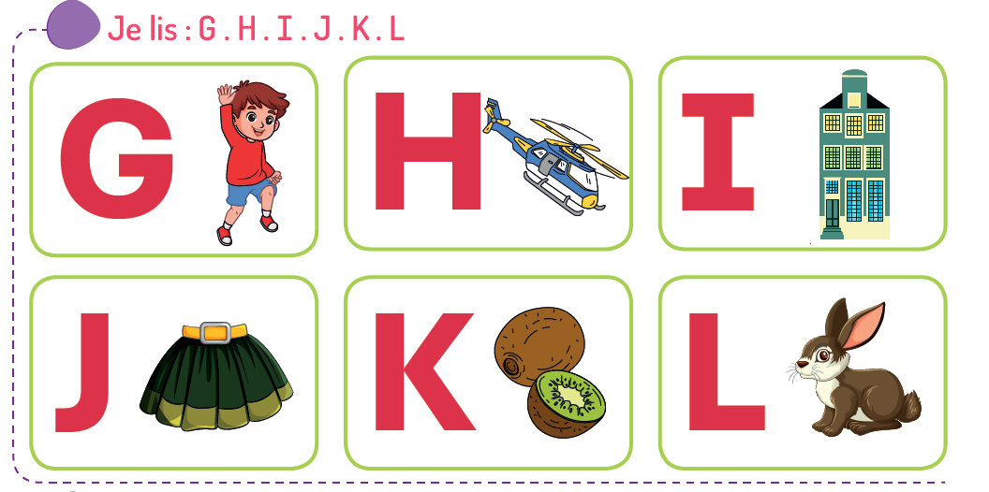
1. Chanson action | 2. Vocabulaire | 3. Pré-lecture | 4.Graphisme | 5.Jeu
Je vais lire, regardez comment je fais:
G garçon – H hélicoptère - I immeuble - J jupe – K kiwi – L lapin.

Slide 28
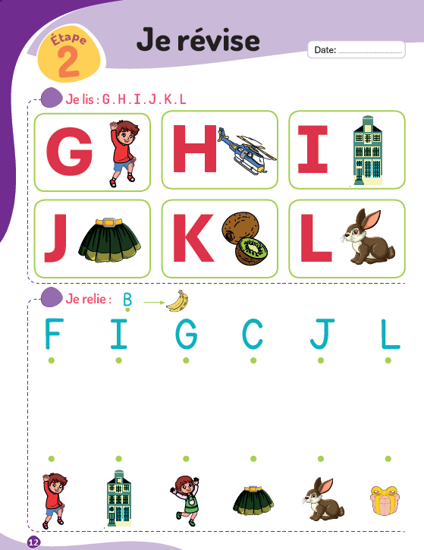
1. Chanson action | 2. Vocabulaire | 3. Pré-lecture | 4.Graphisme | 5.Jeu
Prenez vos livrets à la page 12.

Slide 29

1. Chanson action | 2. Vocabulaire | 3. Pré-lecture | 4.Graphisme | 5.Jeu
Sur le livret, lisez à votre voisin . Ensuite, échangez les rôles.

Slide 30
1. Chanson action | 2. Vocabulaire | 3. Pré-lecture | 4.Graphisme | 5.Jeu
Allez à l’activité 2, page 12.

Slide 31
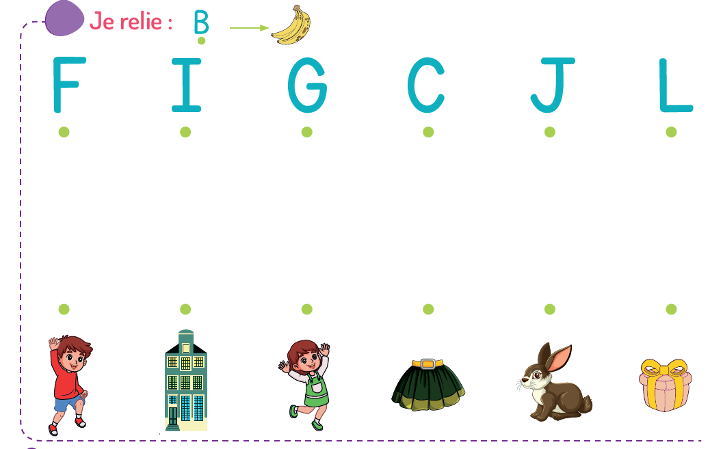
1. Chanson action | 2. Vocabulaire | 3. Pré-lecture | 4.Graphisme | 5.Jeu
Vous allez relier chaque lettre à son mot référent

Slide 32
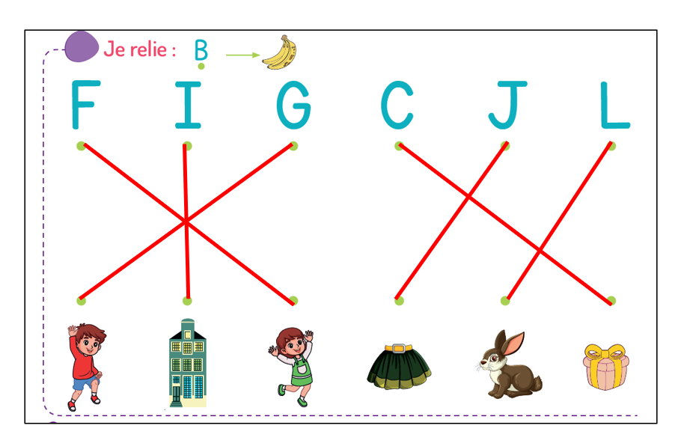
1. Chanson action | 2. Vocabulaire | 3. Pré-lecture | 4.Graphisme | 5.Jeu
Corrigez.

Slide 33
Test de suivi
Lecture
Version provisoire pour la formation des enseignants

Slide 34
Pour l’enseignant ( e ) – À ne pas lire aux élèves.
Déroulement du test de suivi
L’objectif du test est de vérifier si les élèves sont capables de lire toutes les lettres présentées pendant la semaine écoulée.
L’enseignant (e ) fait passer au tableau tous les élèves de la classe à tour de rôle. Il demande à chaque élève de lire une liste des lettres parmi les quatre listes proposées . Dans cette activité d’évaluation, il ne faut pas corriger les erreurs.
L’enseignant (e ) remplit la grille de suivi. Il / elle peut recopier les lettres sur une feuille ou les imprimer.
Pendant la passation du test de la lecture, les élèves font l’activité d’écriture dans leurs livrets.
Critère de réussite :
👉 l’élève lit toutes les lettres.
👉 On accepte le son ou le nom de la lettre.

Slide 35
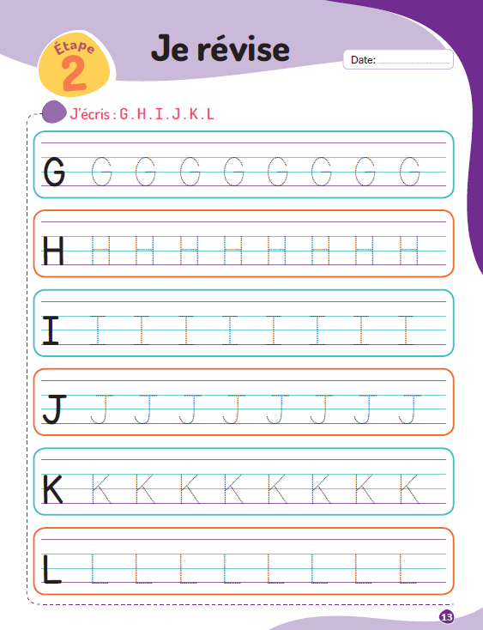
1. Chanson action | 2. Vocabulaire | 3. Pré-lecture | 4.Graphisme | 5.Jeu
Faites l’activité d’écriture dans vos livrets.

Slide 36
1. Chanson action | 2. Vocabulaire | 3. Pré-lecture | 4.Graphisme | 5.Jeu
La liste 1
J L G I H K

Slide 37
1. Chanson action | 2. Vocabulaire | 3. Pré-lecture | 4.Graphisme | 5.Jeu
La liste 2
H G K I J L

Slide 38
1. Chanson action | 2. Vocabulaire | 3. Pré-lecture | 4.Graphisme | 5.Jeu
La liste 3
L I H J K G

Slide 39
1. Chanson action | 2. Vocabulaire | 3. Pré-lecture | 4.Graphisme | 5.Jeu
La liste 4
I K L J G H

Slide 40


Réflexions de l’enseignant
Je note mes observations dans le cahier-journal
Je note mes observations dans le cahier-journal
Version provisoire pour la formation des enseignants

Slide 41

Réflexions de l’enseignant
Je note mes observations dans le cahier-journal
Les objectifs de ma séance ont-ils été atteints ?
Pourquoi ? Que faire les prochaines séances ?

